Slide 1




聚能前行不负韶华
弘扬爱国精神
共筑盛世中华
爱国主义是指个人或集体对祖国的一种积极和支持的态度，揭示了个人对祖国的依存关系，是人们对自己家园以及民族和文化的归属感、认同感、尊严感与荣誉感的统一。
聚能前行不负韶华
筑梦中国 建功新时代

Slide 2

行业PPT模板http://www.1ppt.com/hangye/
聚能前行不负韶华
目 录
CONTENTES
01.
爱国主义教育目的
02.
爱国主义教育活动
OVERVIEW OF THE COMPANY'S ANNUAL PROJECT SITUATION
OVERVIEW OF THE COMPANY'S ANNUAL PROJECT SITUATION
03.
爱国主义教育策划
04.
爱国主义教育意义
聚能前行不负韶华
OVERVIEW OF THE COMPANY'S ANNUAL PROJECT SITUATION
OVERVIEW OF THE COMPANY'S ANNUAL PROJECT SITUATION
筑梦中国 建功新时代

Slide 3

聚能前行不负韶华
第一篇
爱国主义教育目的
爱国主义是指个人或集体对祖国的一种积极和支持的态度，揭示了个人对祖国的依存关系，是人们对自己家园以及民族和文化的归属感、认同感、尊严感与荣誉感的统一。
聚能前行不负韶华
筑梦中国 建功新时代
Notes:
模板来自于：第一PPT https://www.1ppt.com/

Slide 4
爱国主义教育目的
ORIGIN OF THE HOLIDAY
教育目的
教育目的
爱国主义是指个人或集体对祖国的一种积极和支持的态度，揭示了个人对祖国的依存关系，
是人们对自己家园以及民族和文化的归属感、认同感、尊严感与荣誉感的统一。
教育目的
教育目的
集中表现为民族自尊心和民族自信心，为保卫祖国和争取祖国的独立富强而献身的奋斗精神。
教育目的
不仅体现在政治、法律、道德、艺术、宗教等各种意识形态和整个上层建筑之中，
教育目的
教育目的
而且渗透到社会生活各个方面，成为影响民族和国家命运的重要因素。
2017年10月18日，习近平同志在十九大报告中指出，要加强思想道德建设。

Slide 5
爱国主义教育目的
ORIGIN OF THE HOLIDAY
01
02
03
教育目的
人民有信仰，国家有力量，民族有希望。要提高人民思想觉悟、道德水准、文明素养，提高全社会文明程度。
教育目的
广泛开展理想信念教育，深化中国特色社会主义和中国梦宣传教育，弘扬民族精神和时代精神，
教育目的
加强爱国主义、集体主义、社会主义教育，引导人们树立正确的历史观、民族观、国家观、文化观。

Slide 6


爱国主义教育目的
ORIGIN OF THE HOLIDAY
2019年11月，中共中央、国务院印发了《新时代爱国主义教育实施纲要》，并发出通知，要求各地区各部门结合实际认真贯彻落实。
爱国主义（patriotism）是指个人或集体对“祖国”的一种积极和支持的态度。这里的“祖国”可以是一个区域或者城市，但是爱国主义一般用于某个国家或者联邦。
教育目的
教育目的

Slide 7
爱国主义教育目的
ORIGIN OF THE HOLIDAY
A
B
C
教育目的
教育目的
教育目的
爱国即热爱祖国，国家的直接体现是政权，祖国与国家不是一回事。
公民应该热爱自己的祖国，国家应该效忠自己的公民。
这就是孙中山、何子渊等革命先驱推翻满清王朝，建立中华民国，
D
E
F
教育目的
教育目的
教育目的
但依然被尊为爱国者的根本原因。易姓改号，谓之亡国；文化灭绝，谓之亡天下。
“天下兴亡，匹夫有责”。文化不灭，则中华不灭。
爱国，即爱文化，也就是守护中华传统文化。

Slide 8
聚能前行不负韶华
第二篇
爱国主义教育活动
爱国主义是指个人或集体对祖国的一种积极和支持的态度，揭示了个人对祖国的依存关系，是人们对自己家园以及民族和文化的归属感、认同感、尊严感与荣誉感的统一。
聚能前行不负韶华
筑梦中国 建功新时代

Slide 9
爱国主义教育活动
ORIGIN OF THE HOLIDAY
教育
活动
无产阶级的爱国主义与国际主义相统一，是从本国人民和世界各族人民的共同利益出发的。它对个人同国家和民族的关系起调节作用。
教育
活动
教育
活动
爱国主义是共产主义道德重要规范之一。它要求人们把对祖国的热爱变成自己的行动，努力为祖国和人民的利益而工作；
教育
活动
坚持民族平等和民族团结，反对民族自卑感和盲目的民族优越感；同国际主义相联系，既是一个爱国主义者，又是一个坚定的国际主义者；

Slide 10
爱国主义教育活动
ORIGIN OF THE HOLIDAY
SPORT 01
教育活动
教育活动
要求热爱社会主义制度，拥护中国共产党的领导。爱国主义是中华民族的光荣传统和崇高美德，
也是中国各民族大团结的政治基础和道德基础。中华民族在几千年的历史中形成了以爱国主义为核心的团结统一、
教育活动
教育活动
爱好和平、勤劳勇敢、自强不息的伟大民族精神。这是我们民族赖以存在、发展的情感纽带与精神支柱。
坚持以爱国主义为核心的民族精神是社会主义核心价值体系的基本内容之一。
SPORT 02

Slide 11
爱国主义教育活动
ORIGIN OF THE HOLIDAY
爱国主义教育活动
01
在现阶段，爱国主义最基本、最本质、最重要的表现，就在于不遗余力地巩固最广泛的爱国统一战线，为维护祖国统一，加强民族团结，构建和谐社会，实现中华民族的伟大复兴而作出自己的贡献。
爱国主义教育活动
02
人类因为生存的需要，形成社会，借助群体的力量方便获取生活资源和获得保护。人们对所生活的族群所提供的舒适、宁静、丰富、优越与安全感产生依恋和荣耀的情感。
爱国主义教育活动
03
为了使生产和生活利益得到保障，人们自发地维护这个族群的完整性。这就是最朴素的民族主义、爱国主义。

Slide 12
聚能前行不负韶华
第三篇
爱国主义教育策划
爱国主义是指个人或集体对祖国的一种积极和支持的态度，揭示了个人对祖国的依存关系，是人们对自己家园以及民族和文化的归属感、认同感、尊严感与荣誉感的统一。
聚能前行不负韶华
筑梦中国 建功新时代

Slide 13
爱国主义教育策划
ORIGIN OF THE HOLIDAY
01
爱国主义应当是自发的，源于基本的利益观和良知，它仿佛融化在人们的血液中，无法根本清除。
由于每个人都具有这种潜能，这是一股强劲的力量。
02
爱国主义有消极的一面。由于“什么才是爱国”人人看法不同，所以爱国一词显得颇为主观，
因此人们对“爱国”行为的定义极具争议。当中最显著的例子，
03
也有人尝试把爱国标准化、表现单一化；其中安布罗斯·比尔斯称“爱国主义是一堆易燃的垃圾，
莫过于有政客把爱国主义当作是攻击对手的手段之一，指控对方是不爱国的人。

Slide 14
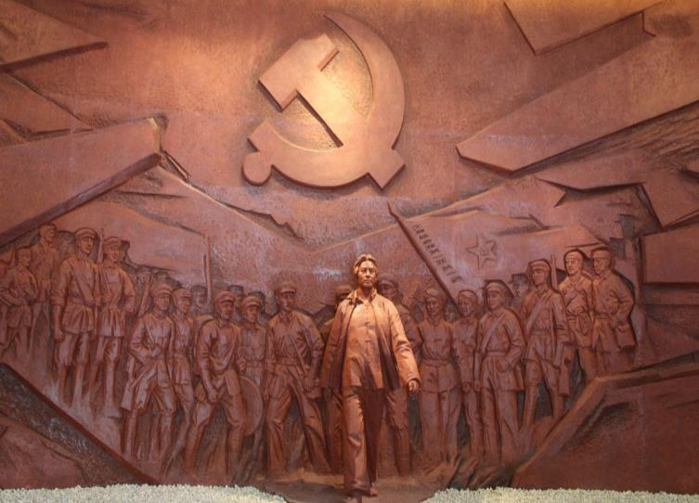
爱国主义教育策划
ORIGIN OF THE HOLIDAY
教育策划
任何想照亮自己名字的人只要朝它丢根火柴就可以了。”18世纪的英国作家塞缪尔·约翰逊把爱国主义视为：
教育策划
“爱国主义是流氓无赖们最后的藏身之地”。这被另一些人认为是歪曲了爱国主义的本质－－不止把爱国变成了一种盲目的信仰，
教育策划
这些行为更无助民主的发展，因为社会的精力都虚耗于爱国的争论之中。

Slide 15
爱国主义教育策划
ORIGIN OF THE HOLIDAY
教育策划
教育策划
爱国主义道德规范中最重要的一条就是相比其他国家的人，你对同胞的道德责任更大。
爱国主义中的利他主义是有选择性的。
教育策划
教育策划
对爱国主义道德规范的批评大多集中在它的道德偏向上，
保罗·刚伯格（Paul Gomberg）曾拿爱国主义和种族主义比较。

Slide 16
聚能前行不负韶华
第四篇
爱国主义教育意义
爱国主义是指个人或集体对祖国的一种积极和支持的态度，揭示了个人对祖国的依存关系，是人们对自己家园以及民族和文化的归属感、认同感、尊严感与荣誉感的统一。
聚能前行不负韶华
筑梦中国 建功新时代

Slide 17
爱国主义教育意义
ORIGIN OF THE HOLIDAY
教育意义
教育意义
但是有一种观点认为每个人对所有人类的道德责任都一样。
在欧盟，像哈贝马斯（habermas）这样的思考者倡导一种以欧洲为整体的爱国主义，
01
02
03
教育意义
这被称为世界大同主义。

Slide 18

爱国主义教育意义
ORIGIN OF THE HOLIDAY
爱国主义教育
01
但是不幸的是欧洲的爱国主义大多局限在一国内，并常常带有怀疑整体欧洲的特点。
02
一些把宗教的位置放在母国之上的信教者经常招致爱国主义者的怀疑和敌意。
03
举个例子，作为教会得力助手的哥伦布骑士团把爱国主义当作其四项美德之一。

Slide 19
爱国主义教育意义
ORIGIN OF THE HOLIDAY
01
教育意义
02
教育意义
而穆斯林则把高于国家的忠诚献给伊斯兰教会。其他团体发现很难在宗教信仰和爱国行为之间找平衡点。
耶和华见证人（基督教的一派）和门诺会则选择坚决抵制任何显示爱国主义象征的活动。
03
教育意义
04
教育意义
爱国主义的拥护者则把它所代表的道德规范当作一种美德。在哲学家阿拉斯戴尔（Alasdair MacIntyre）的著作《爱国主义是美德吗？》。
查尔斯（Charles Blattberg）在《从多元主义政治到爱国主义政治》中也阐述了类似的爱国主义观念。

Slide 20

聚能前行不负韶华
谢谢观看
爱国主义是指个人或集体对祖国的一种积极和支持的态度，揭示了个人对祖国的依存关系，是人们对自己家园以及民族和文化的归属感、认同感、尊严感与荣誉感的统一。
聚能前行不负韶华
筑梦中国 建功新时代

